Slide 1
PAZ, DERECHOS HUMANOS Y VICTIMAS
OVER DORADO CARDONA
Integrante del Comité Ejecutivo CUT Nal
@OverDoradoC
http://www.overdorado.com/
(2019)

Slide 2
Frente a la paz
El conflicto social y armado brota de colisiones de intereses económicos, que nos diferencian y en algunos casos nos hacen antagónicos.
Este desaparecerá si cesan las contradicciones basadas:
Como se produce
Quien se apropia de la la ganancia
Como se reparte la riqueza que producimos

Slide 3
La guerra es una manifestación de la agudización de ese conflicto, existe en nuestro país y el mundo. Lo que debe conllevarnos a presentar salidas para los cambios económicos, políticos y sociales; y en el problema del poder político, en quién lo detenta, para hablar sin ambages del fin de la guerra.
No es solo un problema de voluntades, es más un problema de los intereses que están en juego. Nos la jugamos toda por la justicia social, que es un anhelo popular y de la sociedad en general, frustrado por el sistema social, modelo económico y gobiernos que afianzan su poder político mediante distintas formas de violencia: militar, policial y política.

Slide 4
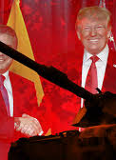
Una salida política al conflicto interno de nuestro país, necesita de una cultura de lucha por la paz, que se exprese en la libertad identificando con claridad y combatiendo las causas de la violencia que destaca la penalización y criminalización de la protesta y lucha social.
Estas son manifestaciones de una violencia estructural del sistema social vigente, de sus formas de mantener el poder político, que vuelve única víctima al pueblo y sus organizaciones.

Slide 5
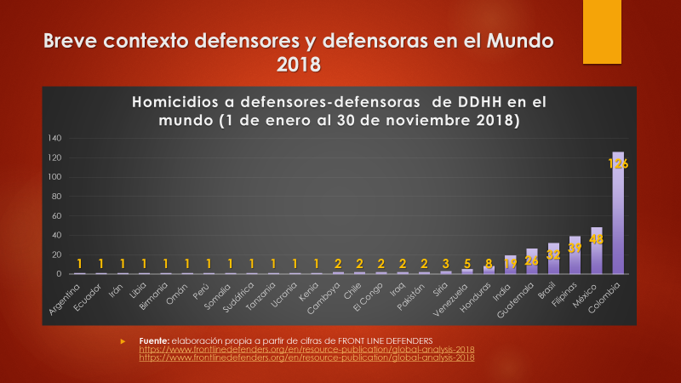

Slide 6
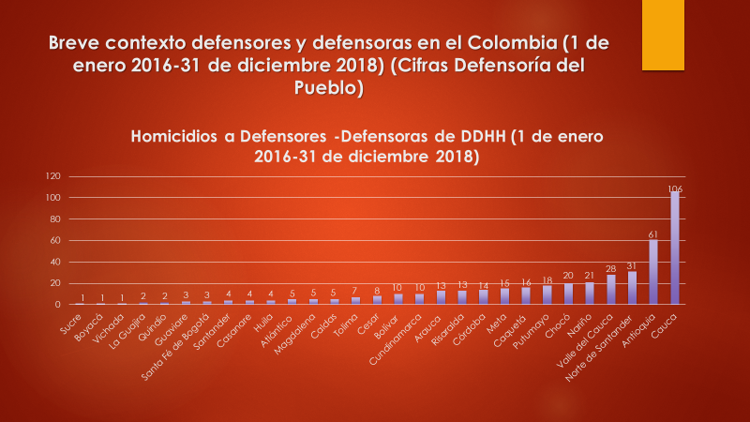

Slide 7
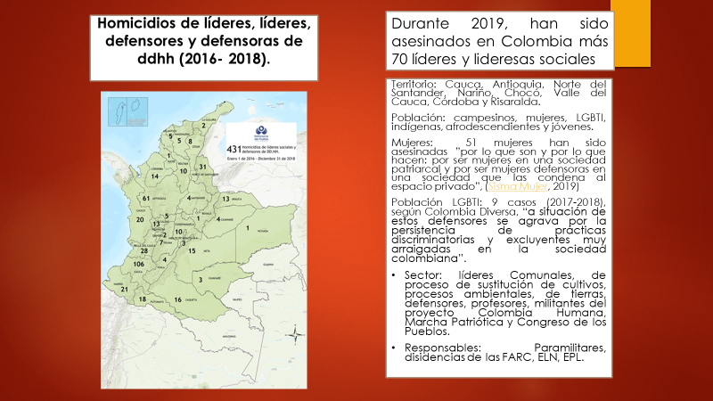

Slide 8
Frente Derechos Humanos
Colombia, el país del mundo donde más defensores/as de DDHH y/o líderes sociales son asesinados/as
La violación de los DDHH en nuestro país ha sido generalizada, y el movimiento sindical no escapa a esto, lo que ha favorecido la vulneración de los derechos de los trabajadores y trabajadoras, de las libertades sindicales y derechos laborales.
El movimiento sindical, en particular el que hace parte de la CUT, ha sufrido una violencia histórica selectiva y sistemática. Cerca de 500 sindicatos, han sido víctimas de un hecho violatorio de la vida, libertad o integridad de alguno de sus afiliados.

Slide 9
Los afiliados y dirigentes sindicales han jugado un papel destacado más allá de lo gremial, han sido destacados en la construcción del tejido social y la dinámica social de sus comunidades.
La violencia contra el sindicalismo representa no solo el asesinato de sus integrantes o afectaciones individuales, sino que representa la afectación a sus organizaciones, a sus procesos sociales y a la democracia.
Si la CUT ha recibido una violencia sistemática que afectó y afecta al conjunto de los trabajadores y trabajadoras, que ha vulnerado la existencia y el papel de las organizaciones sindicales, debe significar una reparación al colectivo del movimiento sindical.
La exigencia de la verdad, justicia, reparación y No repetición es un reto y compromiso ético y moral para la Central, en ese sentido, exigir medidas de reparación colectiva.
tener en cuenta los tres niveles de afectación colectiva: El nivel de daños al movimiento sindical, el nivel de daños a las organizaciones sindicales y el nivel de daños a los trabajadores.
Es por eso, que las medidas de reparación colectiva para el sindicalismo, como exigencia al Estado colombiano, la entendemos en su conjunto como el restablecimiento de la libertad sindical en el país, la cual ha sido gravemente afectada por el proceso de señalamiento y la cultura antisindical de agentes del Estado y del empresariado entre otros.

Slide 10
Frente a las víctimas
CUT se reconozca como víctima de violaciones sistemáticas a los derechos humanos, entendiendo las víctimas como sujetos políticos activos, que demandan verdad, justicia, reparación y no repetición.
CUT plantea que la categoría de víctimas la constituye los y las sindicalistas que han sido víctimas de violaciones a sus DDHH, los familiares de las víctimas, las organizaciones sindicales y el movimiento sindical en su conjunto.
CUT debe continuar con las actividades conducentes a reconstruir y visibilizar la memoria histórica del proceso de victimización del movimiento sindical en Colombia.
Reparación integral en todas las dimensiones -rehabilitación, rehabilitación/rehabilitación psicosocial, restitución, compensación, indemnización, satisfacción y garantías de no repetición- y componentes –político, económico, jurídico y simbólico-.

Slide 11
Verdad y justicia
Reformas legales y constitucionales que establezcan de manera plena libertades sindicales, cumplimiento de los acuerdos internacionales OIT.
Financiamiento por parte del Estado, de la reconstrucción de la narrativa de memoria histórica: movimiento sindical y los familiares afectados. Es conjugar la historia con la memoria.
✓ La memoria no es un relato neutral, pues, es la que hila la identidad, pensando en el pasado, presente y futuro
Estatuto del trabajo
Que asegure el estatus de las libertades y derechos sindicales y laborales a todos los trabajadores en el territorio colombiano y fuera de él como parte esencial de la democracia y, superar la falta de garantías de los mismos.
Reconocimiento por parte del Estado de las victimas del sindicalismo, garantizar la reparación a sus familiares y garantizar la no repetición, hoy continúan los hechos de victimización- repetición

Slide 12
Reparación
Comisión de la verdad que funcione.
✓ Que se devele y castigue las relaciones y crímenes cometidos entre agentes del Estado, políticos, paramilitares, empresarios; que ejercieron violencia contra el movimiento sindical para imponer sus intereses.
Que cesen los señalamientos de funcionarios del Estado.
✓ Que se depuren los archivos de inteligencia del Estado en los que se encuentren nombres de los sindicalistas y organizaciones sindicales…
Reconocimiento de los sindicatos. Vigencia como forma organizativa trabajadores. Contenido: anticapitalista-antifascista-anti-patriarcal.
1. Estatuto del Trabajo Democrático.
2. Normas Internacionales del Trabajo como punto de partida. NIT.
3. Negociación colectiva por rama o múltinivel. ANDI. Sector privado.
4. Formas abusivas de contratación. Contra la tercerización laboral. ANDI. Sector privado.
5. El tema de los pactos colectivos. Forma que hace parte de la cultura antisindical por parte del empresariado y gobierno.
6. Transversalidad en las exigencias del movimiento sindical y de los trabajadores: Formalización laboral, Seguridad social, Salarios, Reparación colectiva, Cumplimiento NIT.
El tema de la Paz y salida política al conflicto interno.
Que cese la impunidad frente a la violación de los DDHH contra los sindicalistas.

Slide 13


Estatuto del trabajo
Nuestra exigencia a los poderes del Estado colombiano es a que garanticen la vida, el derecho a la movilización, lucha social, libertad sindical y a la oposición política en Colombia. Lo anterior implica no solo la protección y las medidas administrativas por parte de las autoridades competentes del Estado, sino también las garantías necesarias y suficientes para las organizaciones sociales y sus dirigentes.

